Slide 1
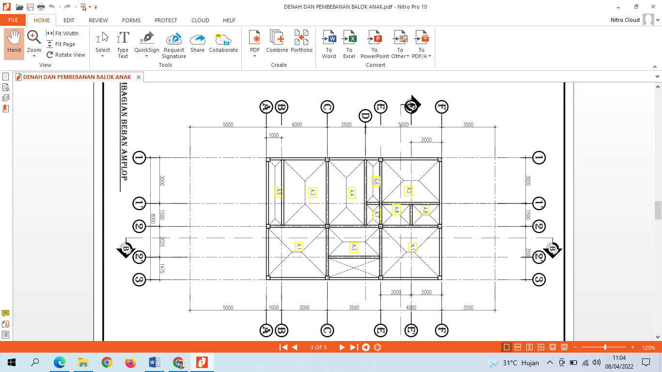
SOAL :
Denah Lantai 2 seperti pada gambar, semua balok mendapat beban dinding setinggi 3,50 m.
Data-data : qu plat = 600 kg/m2, fy = 240 Mpa, fc = 30 Mpa, data lain tentukan sendiri.
Analisa balok tersebut baik dimensi maupun tulangannya.

Slide 2
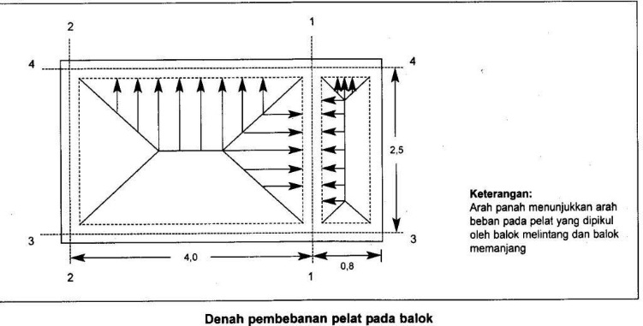
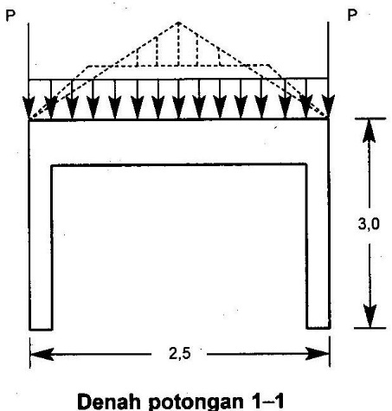

Slide 3
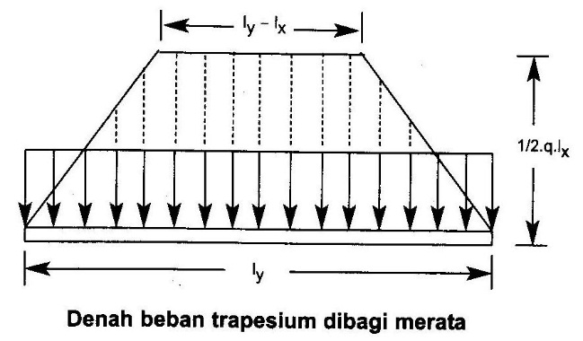

Beban Equivalent Balok dari Plat (bentuk Trapesium)

Slide 4
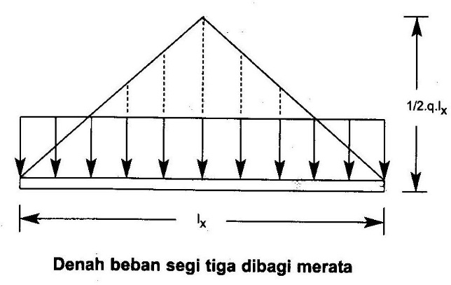
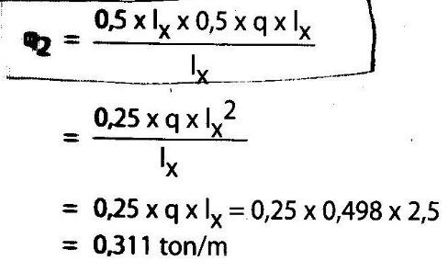
Beban Equivalent Balok dari Plat (bentuk Segi Tiga)

Slide 5
Misal menganalisa Balok As 1 (E-F)
Beban qu dari plat sdh diketahui : 600 kg/m2
lx = 3 m
ly = 4 m
qe traps = (0,5. (4/3 – 0,5). 600. 3^2) / 4
= 562,5 kg/m’
Perkiraan Dimensi balok:
h= (1/8-1/16). L = 1/12 x 400 cm = 33 cm dibulatkan 35 cm
b= (½ - 2/3). h = 20 cm
Bj beton = (2400 s/d 2500) kg/m3
= (24 – 25 ) Kn/m3

Slide 6
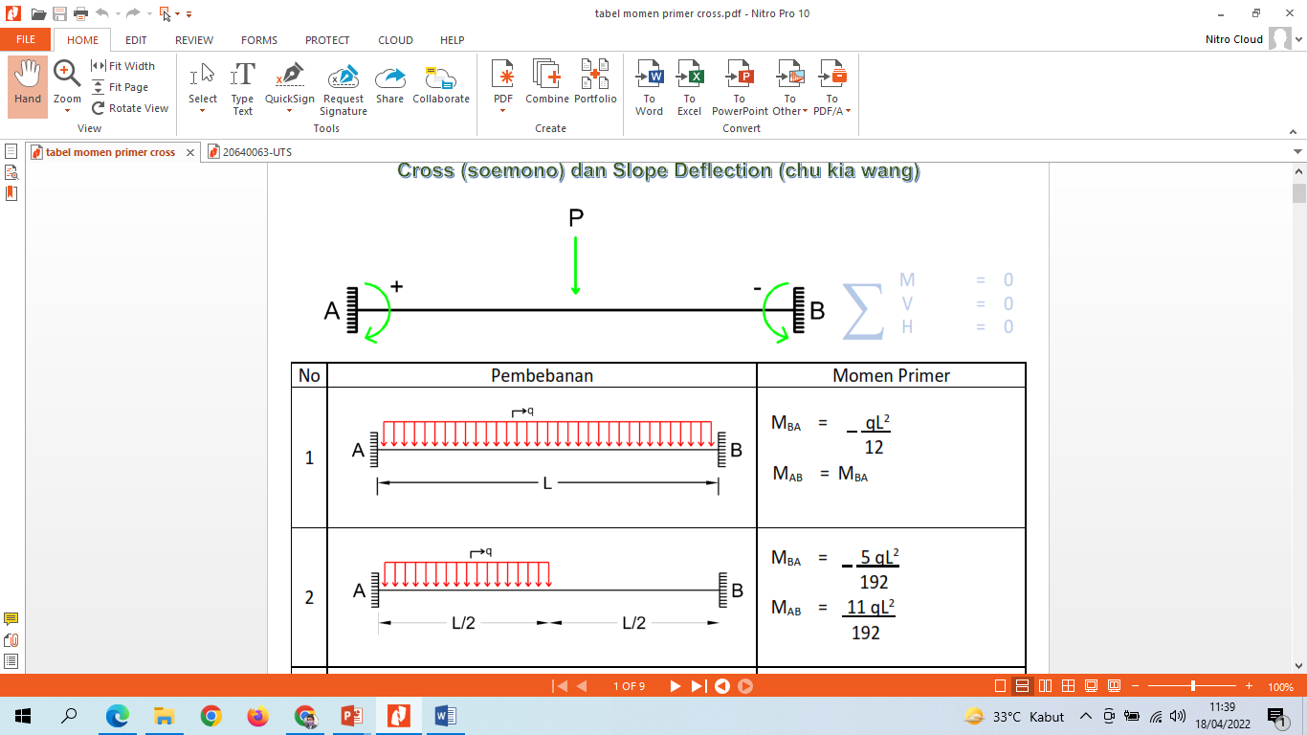
Pembebanan Balok As 1
qe trapesium plat = 562,5 kg/m’
B.s balok = 1,2. (h. b. bj beton) = 1,2 x (0,35x0,2x2400) = 201,6 kg/m
dinding = 1,2x(0,15 x3,5 m x 1700 kg/m3) = 1071 kg/m’
total wu balok = 1835,1 kg/m’
E
Mtump = 1/12 . wu. L^2
= 2446,8 kg.m
Vu = 0,5 . wu . L
= 3670,2 kg
Mlap = Vu. 2 – (wu.2).0,5.2 – Mt
= 1223,4 kg.m
= 1/24. wu. L^2
F
4,0 m
Vu
Vu
Mu diambil terbesar antara Mt dan Ml
Mu = 2446,8 kg.m
Vu = 3670,2 kg

Slide 7
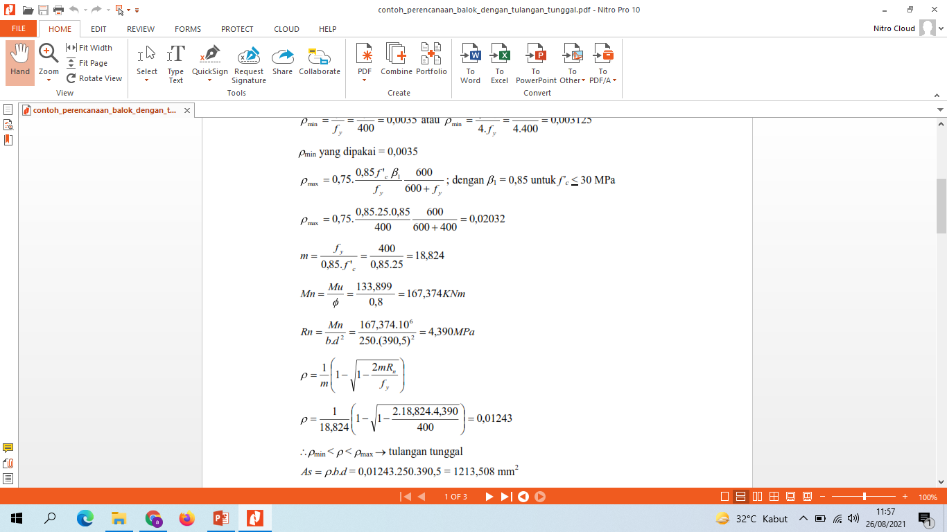
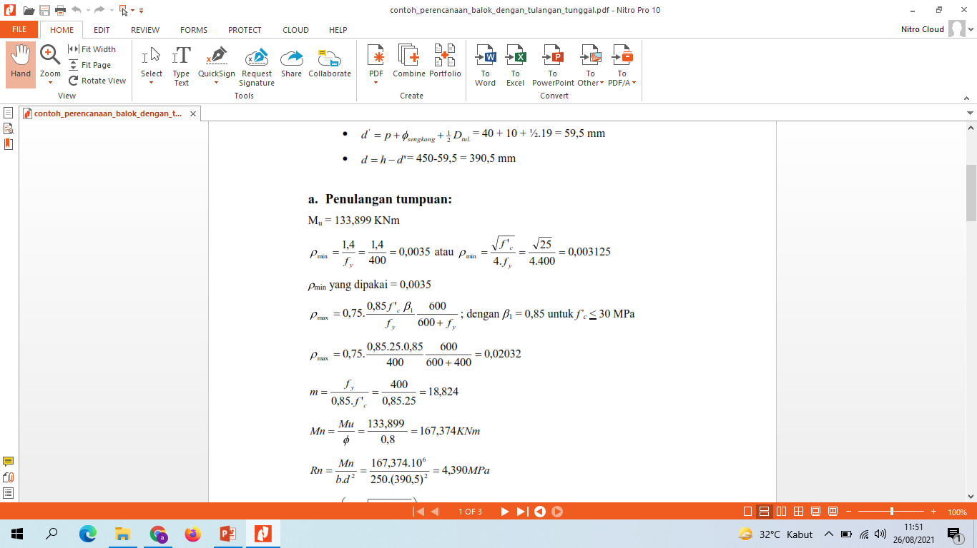
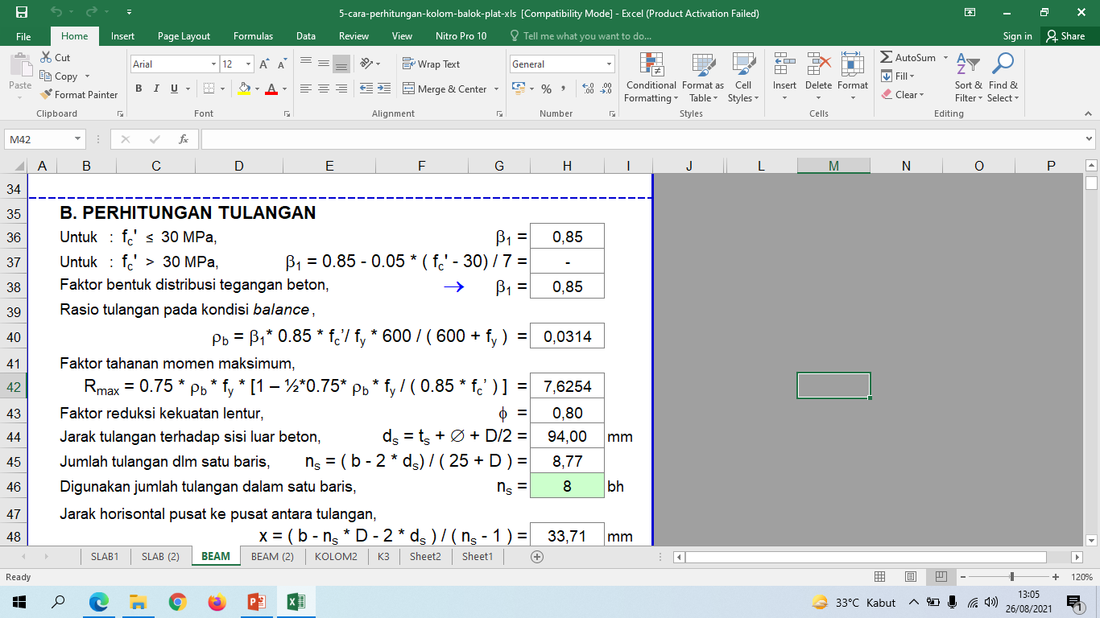
Momen pakai yg terbesar
Mut = Mu = 2446,8 kg.m
= 2446,8 x 10^4 N.mm
Penulangan Balok 1
ρ min = 1,4/fy = 1,4/240 = 0,00583
ρ max = 0,0484
h = 350 mm
b = 200 mm
d’ = diambil 50 mm
d = h-d’ = 350 mm – 50 mm = 300 mm
1 kg = 10 N
1 m = 1000 mm
1 m = 100 cm
m = 9,412
Mn = 2446,8 . 10^4 / 0,8 = 3058,5 . 10^4 N.mm
Rn = 3058,5 . 10 ^4 / (200 . 300^2) = 1,699 N/mm^2
ρ = 0,0142 sdh diatas ρmin dan kurang dari ρmax (ok)

Slide 8
As = ρ . b . d
= 0,0142 . 200 . 300 = 852 mm^2
Pakai besi diameter 19 mm
n = As/ luas besi 19 mm
n = 3,00651 bh dibulatkan 3
3 Φ 19
s = (b – (2. p +2sngk +nTP))/ (n-1)
= 138,5 mm > 25 mm (ok)
As’ = 0,5 . As = 426 mm^2
Dipkai besi 19 jumlahnya 2
2 Φ 19
Fy 240 Mpa : (besi polos)
Besi diameter
6, 8, 10, 12, 16, 19, 22, 25
symbol penulisan : Φ
Fy 400 Mpa Ulir
Simbol D (deform/ulir)
Selimut beton = p = ds
Minimal 20 mm
25 mm

Slide 9
Tulangan lapangan
Tulangan tumpuan
2 Φ 19
3 Φ 19
h=350 mm
d = tinggi efektif
3 Φ 19
2 Φ 19
d’ = 50 mm
b=200 mm
b=200 mm
s = min 25 mm

